Slide 1
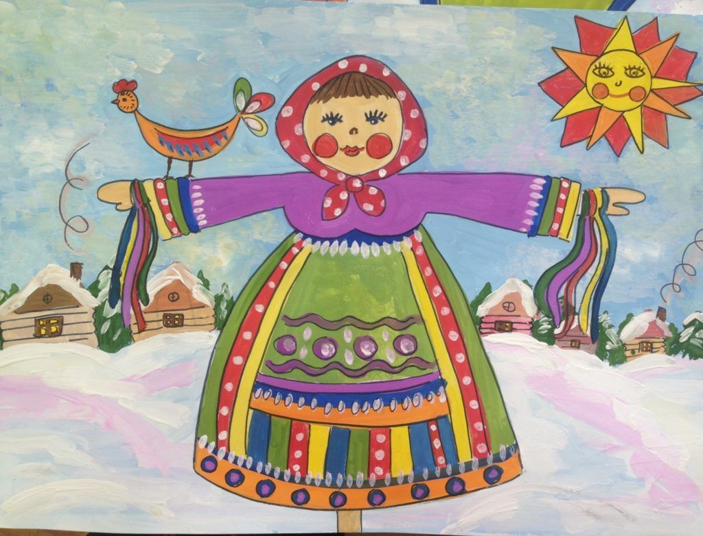
Муниципальное бюджетное общеобразовательное учреждение
«Яйская общеобразовательная школа – интернат
психолого - педагогической поддержки»
КВЕСТ
«Традиции и обычаи русского народа»
Семёнова Елена Владимировна,
учитель русского языка и литературы
Яя
2022

Slide 2
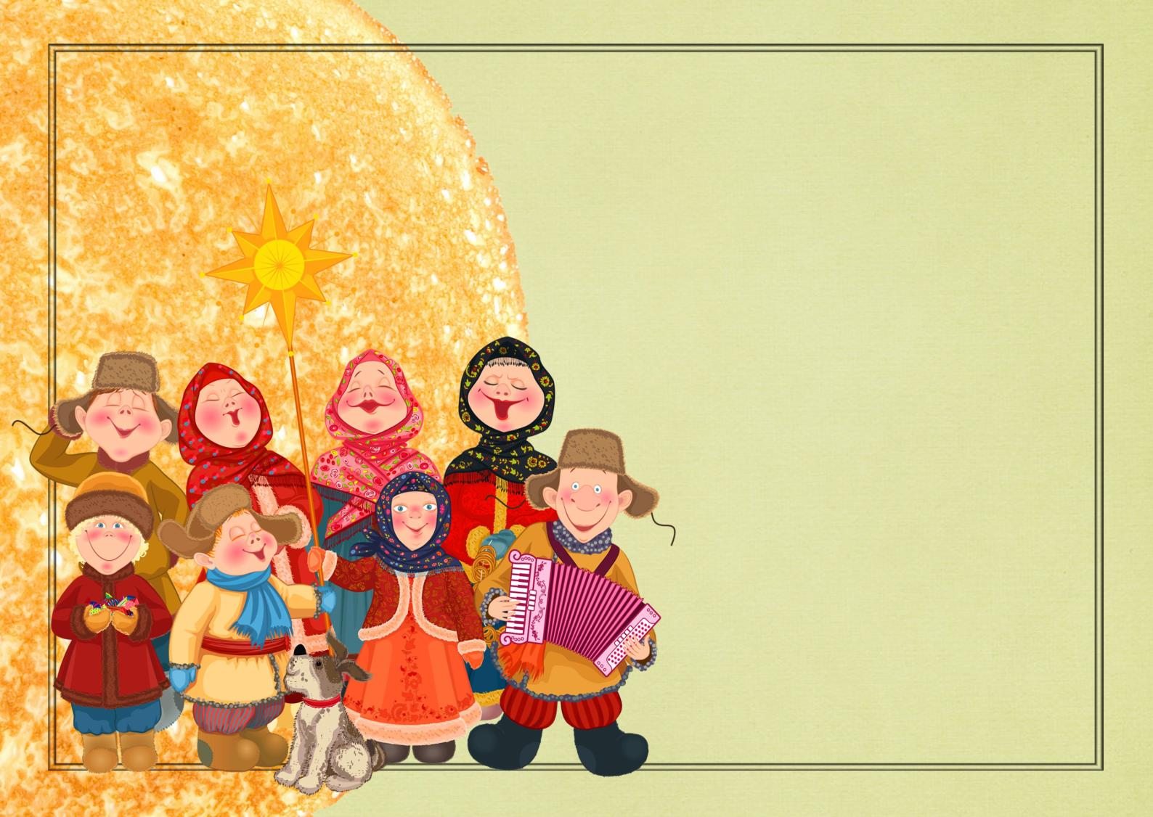
Откуда взялся этот праздник?
Праздник пришел к нам из Языческой Руси. В этот день празднуются проводы Зимы и встреча Весны.
Масленица - это персонаж славянской мифологии, отец которой был Мороз. Праздник поддерживается Православной церковью и считается одной из добрых традиций русского народа.
Слово «Масленица» произошло от слова «масло».
Люди пекли блины – символ солнышка, на масле и ели их со сметаной, вареньем, разными сладостями.

Slide 3
Почему пекут блины? Блины – это символ солнышка. Чем больше блинов
тем добрее и ласковее будет солнце и богаче урожай!
Почему сжигают чучело?
Во времена наших предков праздник был не только проводами зимы, но и началом Нового года.
Встречая Новый год, люди хотели оставить все плохое в Масленичном костре, в том числе и суровую зиму, символом которой была Масленица.

Slide 4
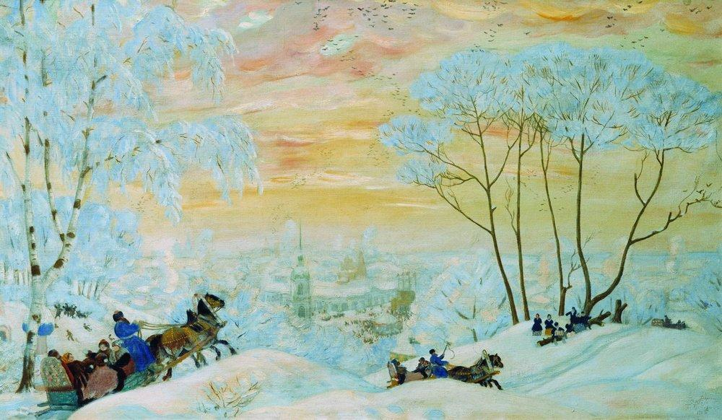
Борис Михайлович Кустодиев «Масленица», 1916 год

Slide 5
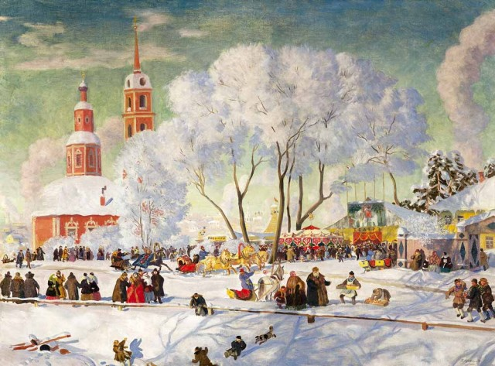
Петр Николаевич Грузинский «Масленица» , 1889 год

Slide 6
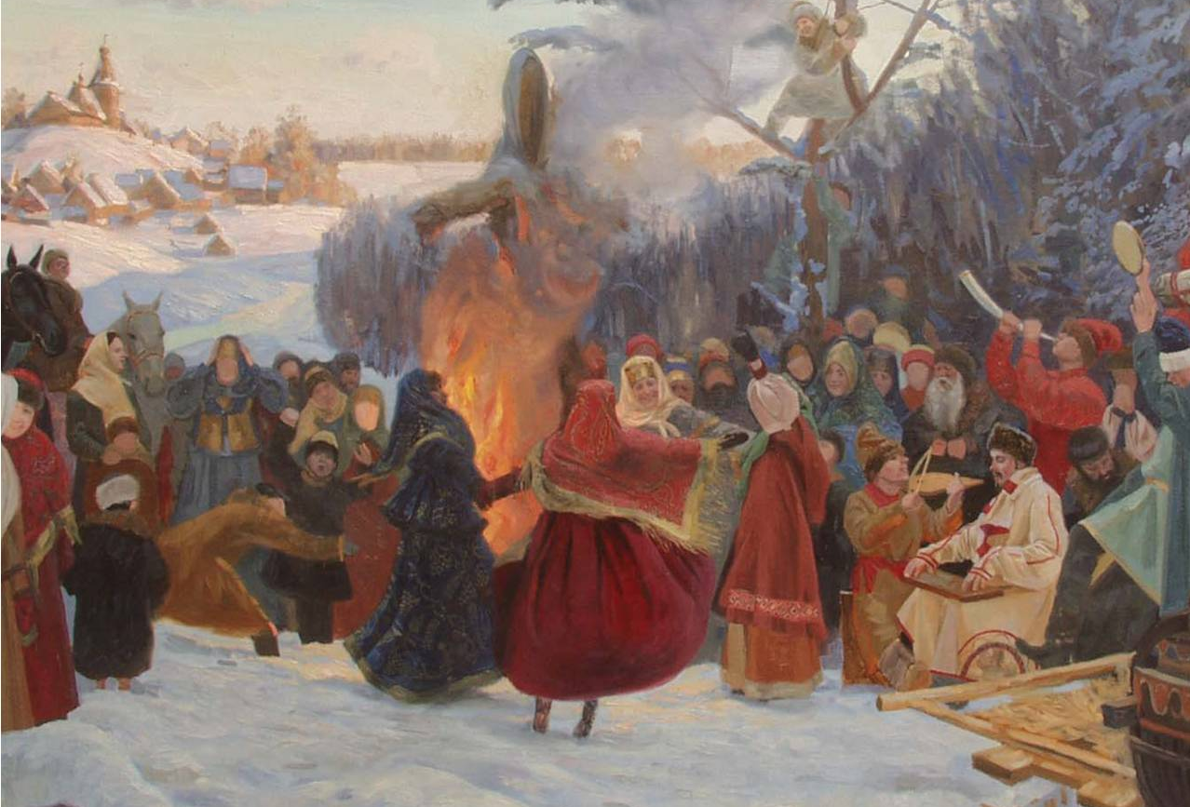
Семён Леонидович Кожин
«Масленица. Проводы. Россия 17 век» , 2000 год

Slide 7
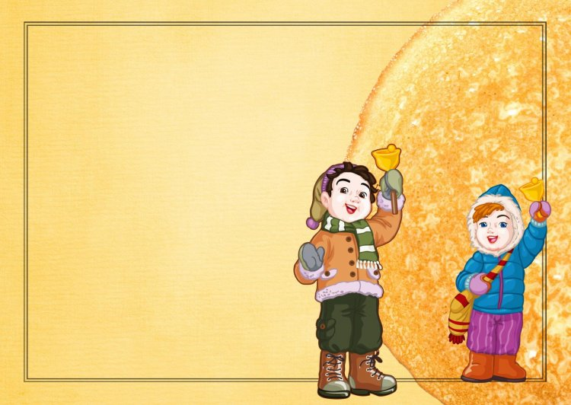
Литературный квест «Душа моя, Масленица»
Квест - это интеллектуальный вид игровых развлечений, во время которых участникам нужно преодолеть ряд препятствий, решить определенные задачи, разгадать логические загадки, справиться с трудностями, возникающими на их пути достижения общей цели.

Slide 8
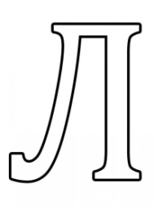
1 этап
Задание 1. Календарик Масленицы
Задание 2. Продолжи пословицы про Масленицу
2 этап
Задание 3. Предания старины глубокой…
Задание 4. Отгадай загадки
3 этап
Задание 5. Музыкальная разминка
Задание 6. Игра « Огненный блин»
4 этап
Задание 7. Печем блины!
5 этап
Задание 8. Ответь на вопрос
6 этап
Задание 9. Толковый словарь

Slide 9
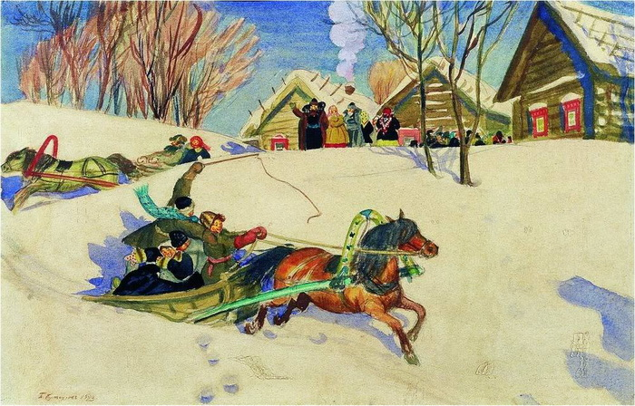
Масляничная неделя
Масленица - самый веселый и любимый славянский праздников.
Каждому дню масленичной недели присваивались определенные обряды.
Понедельник -
ВСТРЕЧА ПРАЗДНИКА
В этот день лепили из последнего снега снежную бабу, строили снежные горки, устраивали битвы снежками.
Борис Михайлович Кустодиев «Масленица», 1920 год

Slide 10
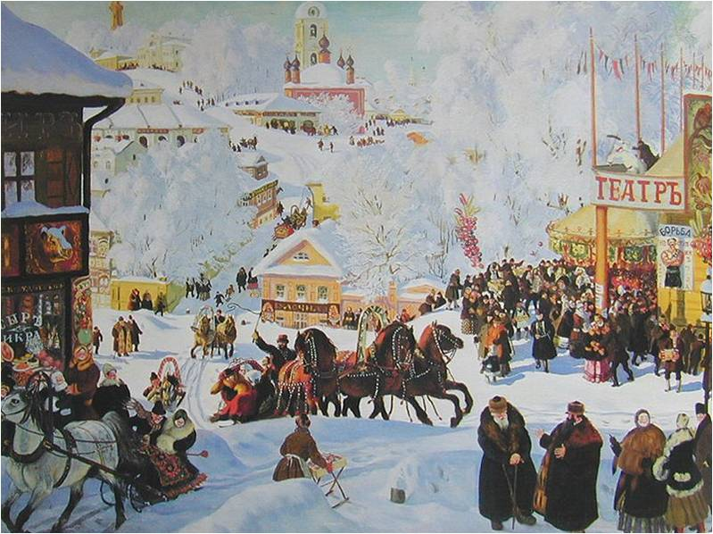
Вторник - ЗАИГРЫШ
В этот день усаживали в сани чучело, надевали на него шубу , шапку и возили по деревням.
Днём катались с гор на санях, салазках, обледенелых рогожах.
Вечером пели, веселились, играли, водили хороводы.
Борис Михайлович Кустодиев «Масленица» , 1919 год

Slide 11
Среда - ЛАКОМКА
В этот день тещи угощали зятьев блинами. А тесто в деревнях ставили на снеговой воде во дворе дома, когда всходил месяц.
Как на масленой неделе Из трубы блины летели! С пылу, с жару, из печи,
Все румяны, горячи!
Масленица, угощай! Всем блиночков подавай.
С пылу, с жару — разбирайте! Похвалить не забывайте.

Slide 12
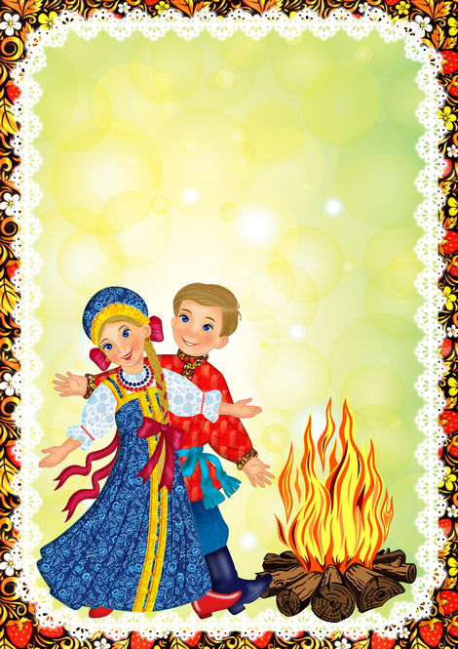
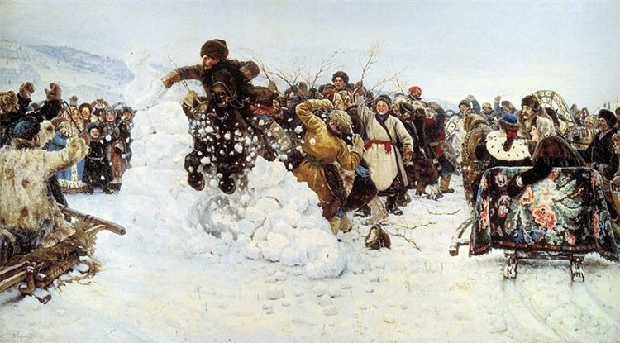
Четверг- РАЗГУЛЯЙ
Днем веселились на улице,
разгуливая с песнями , устраивая
хороводы.
Вечером переодевались
ряжеными и ходили в гости.
Василий Иванович Суриков
«Взятие снежного города», 1891 год

Slide 13
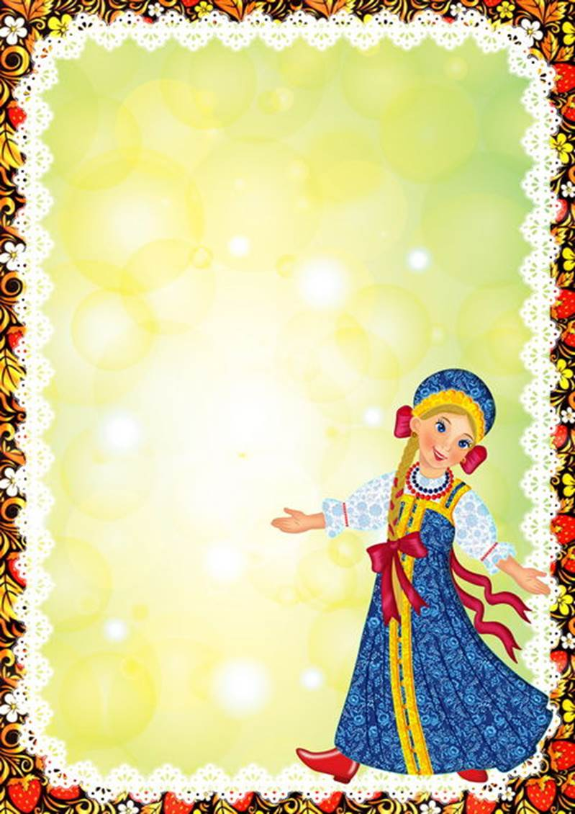
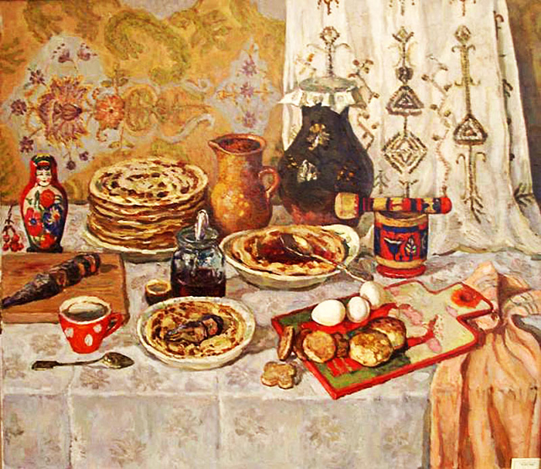
Пятница – ТЁЩИНЫ ВЕЧЕРА
В пятницу полагалось зятю принимать у себя тёщу: или обеденный «почётный» пир с блинами закатить, или просто ужин, тут уж по обстоятельствам.
Этот вечер включает не только веселое пирование само по себе, но и целую вереницу обрядовых действий, в том числе поучительного характера.
Крохоняткина Зинаида «Масленица»

Slide 14
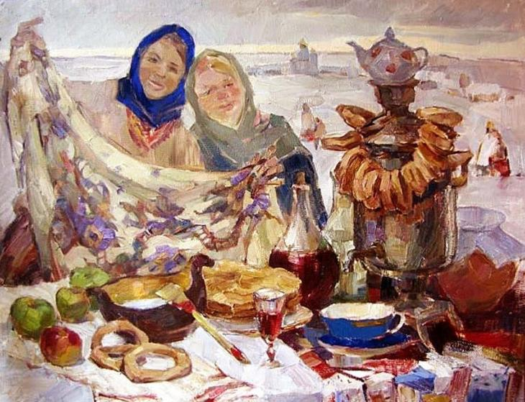
Суббота - ЗОЛОВКИНЫ ПОСИДЕЛКИ
В субботу молодая жена звала в гости золовок, сестёр мужа, с их родственниками. Если те были ещё не замужем, тогда невестка приглашала своих холостых подружек.
На эти посиделки могли приходить и любопытные соседи. Поэтому невестка ко встрече гостей готовилась основательно. Ведь прослыть плохой, недоброжелательной хозяйкой никто не желал!
А в субботу – не безделки –
«Золовкины посиделки»!
Красны девицы, вставайте,
Дорогих гостей встречайте!
Егорова Галина «Масленица»

Slide 15
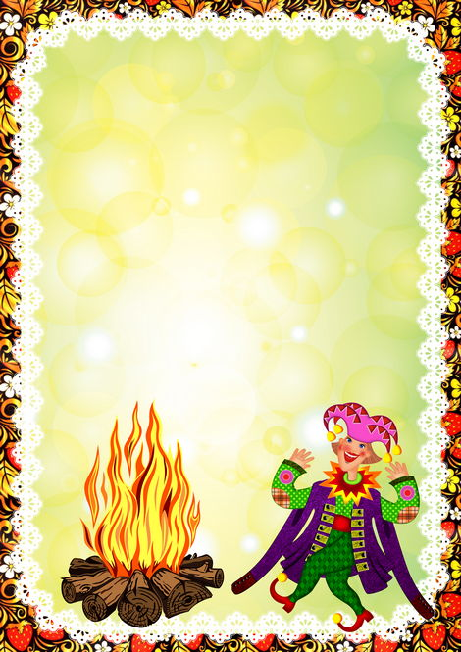
Воскресенье - Прощеный день
Это последний день Масленицы и последний день перед началом Великого поста.
В этот праздник мы должны попросить прощения у тех, кого обидели, и простить своих обидчиков. Главные слова в этот день: «Прости меня» – «Бог простит, и я прощаю».

Slide 16
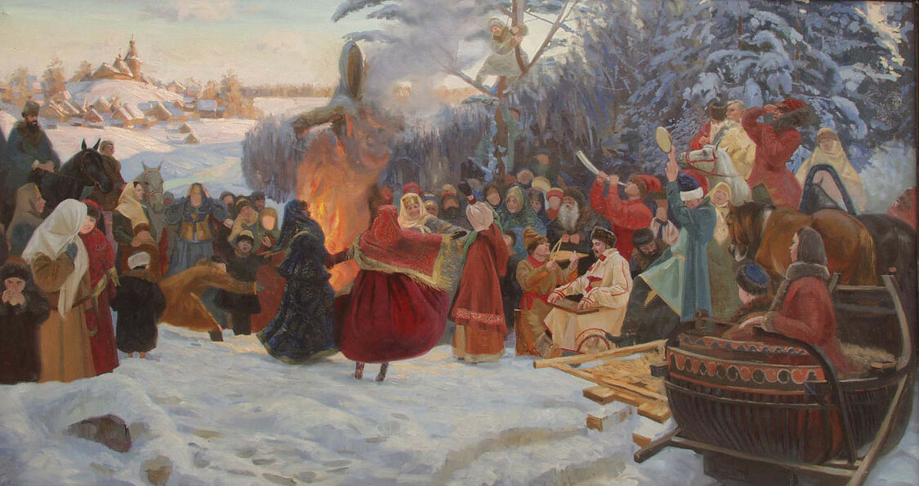
Воскресенье - проводы
Ты прощай, прощай, Масленица. Ты прощай, прощай, Наша Масленица широкая. Ты пришла с добром, С блинами, с пирогами,
да с оладьями.
Мы катались с горы От зари и до зари. А сегодня, в воскресенье. Наше кончилось веселье. Прощай, прощай, Наша Масленица!
Семён Кожин «Масленица. Проводы зимы. Россия XVII век», 2001 год

Slide 17
Задание 1. Календарик Масленицы
Масленица продолжается целую неделю, и до сих пор каждый день имеет свое название, говорящее о том, что в этот день нужно делать.
Соедините дни недели и их названия
Понедельник «Заигрыш»
Вторник «Разгуляй»
Среда «Золовкины посиделки»
Четверг «Тещины вечера»
Пятница «Лакомка»
Суббота «Встреча праздника»
Воскресенье «Прощеный день»

Slide 18
ПРОВЕРЬ СЕБЯ
Понедельник «Встреча праздника»
Вторник «Заигрыш»
Среда «Лакомка»
Четверг «Разгуляй»
Пятница «Тещины вечера»
Суббота «Золовкины посиделки»
Воскресенье «Прощеный день»

Slide 19
Пословицы о Масленице
Не все коту Масленица, будет и Великий пост.
Не житье, а Масленица.
Хоть с себя что заложить, а Маслену проводить.
Без кота мышам масленица.
Первый блин комом.
Масленица семь дней гуляет.
Масленица объедуха, деньгами поберуха.
Это Масленица идет, блин да мед несет.
Без блинов – нет Масленицы.
Блинцы, блинчики, блины, как колеса у Весны.

Slide 20
Задание 2. Продолжи пословицы про Масленицу
Хоть все с себя заложить, а Масленицу….
Блин не сноп, на вилы не… .
Масленицу провожаем, света, солнца … .
Не всё коту масленица, а будет и … .
Масленица идёт, блин да мёд … .

Slide 21
ПРОВЕРЬ СЕБЯ
Хоть все с себя заложить, а Масленицу проводить.
Блин не сноп, на вилы не наколешь.
Масленицу провожаем, света, солнца ожидаем.
Не всё коту масленица, а будет и Великий Пост.
Масленица идёт, блин да мёд несёт.

Slide 22
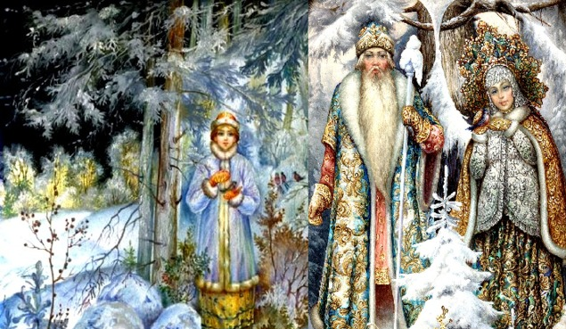
Задание 3. Предания старины глубокой…
В весенней сказке «Снегурочка» А.Н. Островского крестьяне-берендеи пели в ожидании весны:
Масленица — мокрохвостка! Приезжай домой со двора, Отошла твоя пора! Заиграй овражки, Выверни оглобли, Налаживай соху! Весна-красна, Наша ладушка пришла!
Кто такие берендеи?

Slide 23
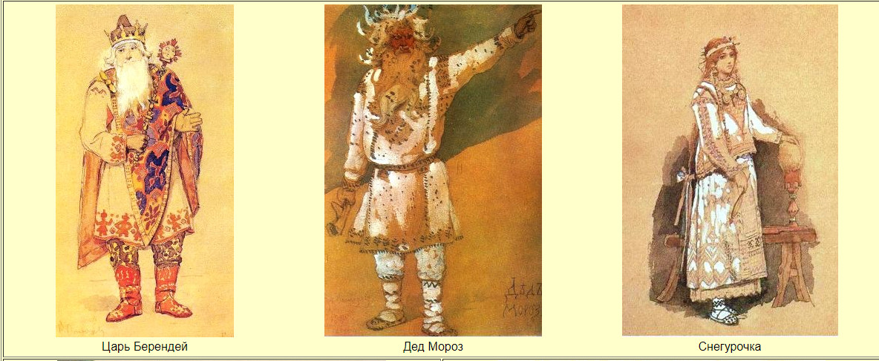
ПРОВЕРЬ СЕБЯ
Берендеи - близкое печенегам племя - кочевало за восточными границами Древней Руси.

Slide 24
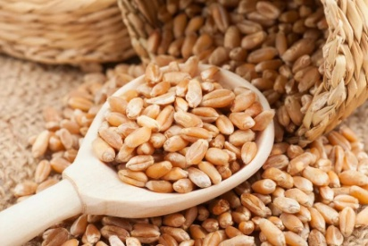
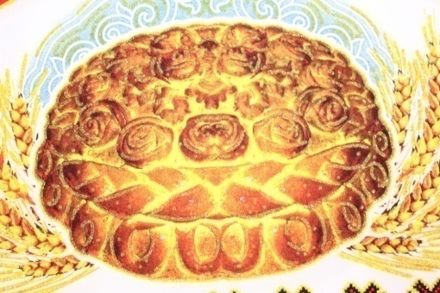
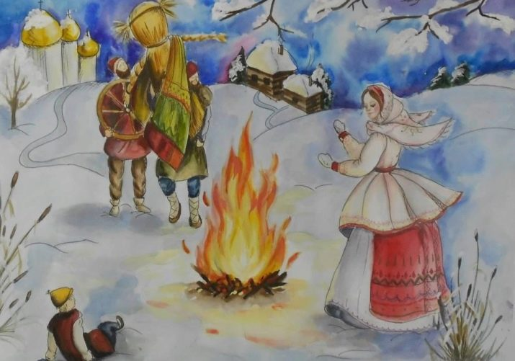
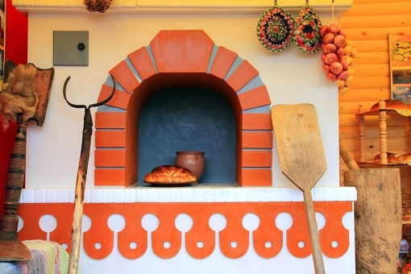
Задание 4. Отгадай загадки
На привале нам помог: суп варил, картошку пек,
Для похода он хорош, да с собой не понесешь.
Мнут и катают, в печи закаляют, а потом за столом его режут ножом.
Лежало на свету, просилось в темноту, да и там покоя нет: как бы вырваться на свет.
Стоит изба из кирпича, то холодна, то горяча.
По небу ходит маляр без кистей, краской оранжевой красит людей.

Slide 25
ПРОВЕРЬ СЕБЯ
Костер
Хлеб
Семя
Печь
Солнце

Slide 26
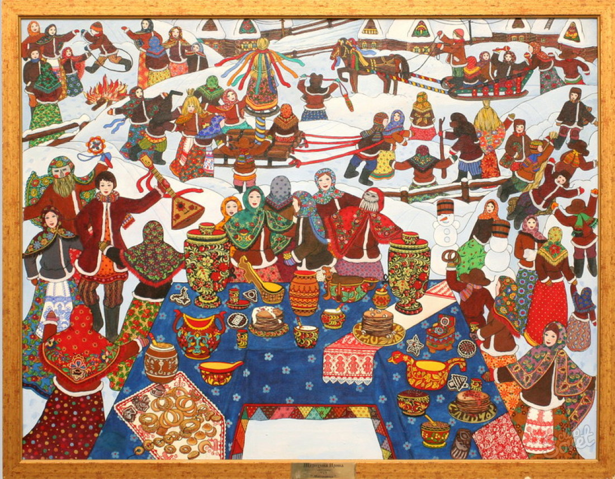
Ирина Шурихина «Масленица»

Slide 27
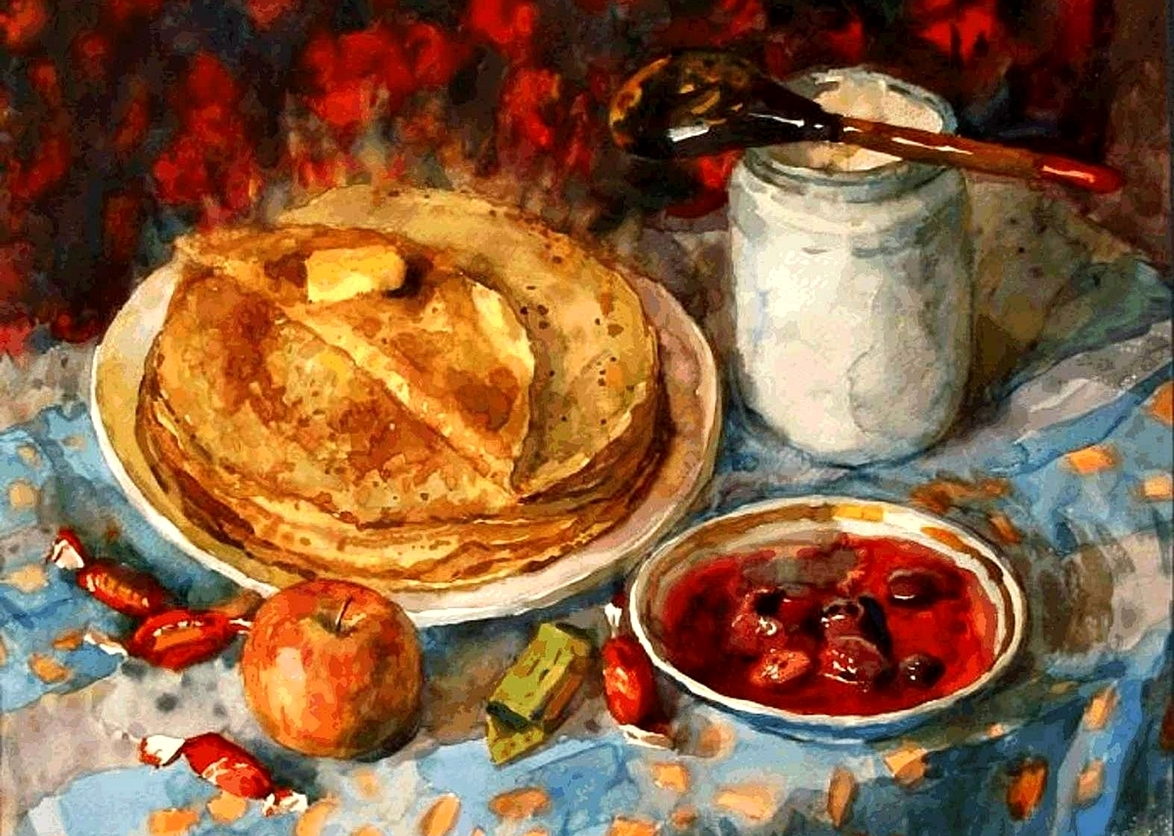
Анна Черкашина «Масленица», 2002 год

Slide 28
Задание 7. Печем блины!
Ниже перечислены ингредиенты для приготовления масленичных блинов.
Однако один из них явно лишний. Какой?
мука
яйца
молоко
H₂O
H₂ SO ₄
растительное масло
C₁₂H₂₂O₁₁
NaCl
CH₃COOH
NaHCO₃
H₂ SO ₄

Slide 29
ПРОВЕРЬ СЕБЯ
Лишняя серная кислота - H₂ SO ₄
H₂ SO ₄

Slide 30
Задание 8. Ответь на вопрос
Объясните лексическое значение слова.
«А сколько блинов съедается за Масленую неделю в Москве – этого никто никогда не мог пересчитать, ибо цифры тут астрономические. Счет приходилось бы начинать пудами, переходить на берковцы, потом на тонны и вслед за тем уже на грузовые шестимачтовые корабли».
А. Куприна «Юнкера»
Бе́рковец – это …
На Руси использовались в торговле следующие меры веса (старорусские): • берковец = 10 пудов • пуд = 40 фунтов = 16,38 кг • фунт (гривна) = 96 золотников = 0,41 кг • лот = 3 золотника = 12,797 г • золотник = 4,27 г • доля = 0,044 г

Slide 31
ПРОВЕРЬ СЕБЯ
БЕРКОВЕЦ - эта большая мера веса, употреблялась в оптовой торговле преимущественно для взвешивания воска, меда и т.д.
БЕРКОВЕЦ - от названия острова Бьерк. Так на Руси называлась мера веса в 10 пудов, как раз стандартная бочка с воском, которую один человек мог закатить на купеческую ладью, плывущую на этот самый остров. (163,8 кг).
Известно упоминание берковца в XII веке в уставной
грамоте князя Всеволода Гавриила Мстиславича
новгородскому купечеству.

Slide 32
Задание 9. Толковый словарь
Прочитайте отрывок из романа М.Шолохова «Тихий Дон»
и соотнесите выделенные слова и их толкования.
«Ели, как и всегда по праздникам, сытно и много. Щи с бараниной сменила лапша, потом — вареная баранина, курятина, холодец из бараньих ножек, жареная картошка, пшенная с коровьим маслом каша, кулага, блинцы с каймаком, соленый арбуз. Григорий, огрузившийся едой, встал тяжело, пьяно перекрестился; отдуваясь, прилег на кровать. Пантелей Прокофьевич еще управлялся с кашей: плотно притолочив ее ложкой, он сделал посредине углубление (так называемый колодец), налил в него янтарное масло и аккуратно черпал ложкой пропитанную маслом кашу».

Slide 33
Толкования выделенных слов
Кушанье из толокна, заваренного кипяченой водой, а также напиток из солода, похожий на пиво.
Суп, приготовленный с изделиями из пшеничной муки в виде узких тонких полосок теста.
Жирное топленое молоко или сливки.
Холодное кушанье из сгустившегося мясного или рыбного навара с кусочками мяса, рыбы.
Тонкие лепешки из кислого жидкого теста, испеченные на сковороде, на жару.
Жидкое кушанье, род супа из капусты или щавеля.
Заполни таблицу. Правильно объясни
значение выделенных слов, поставь номер во
второй строке.
Холодец | Кулага | Блинцы | Каймак | Лапша | Щи

Slide 34
ПРОВЕРЬ СЕБЯ
Кулага - кушанье из толокна, заваренного кипяченой водой, а также напиток из солода, похожий на пиво.
Лапша - суп, приготовленный с изделиями из пшеничной муки в виде узких тонких полосок теста.
Каймак - жирное топленое молоко или сливки.
Холодец - холодное кушанье из сгустившегося мясного или рыбного навара с кусочками мяса, рыбы.
Блинцы - тонкие лепешки из кислого жидкого теста, испеченные на сковороде, на жару.
Щи - жидкое кушанье, род супа из капусты или щавеля.
Холодец | Кулага | Блинцы | Каймак | Лапша | Щи
4 | 1 | 5 | 3 | 2 | 6

Slide 35
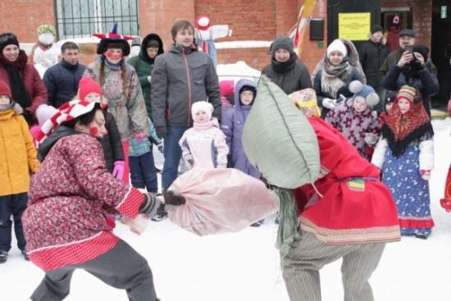
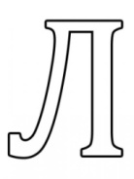
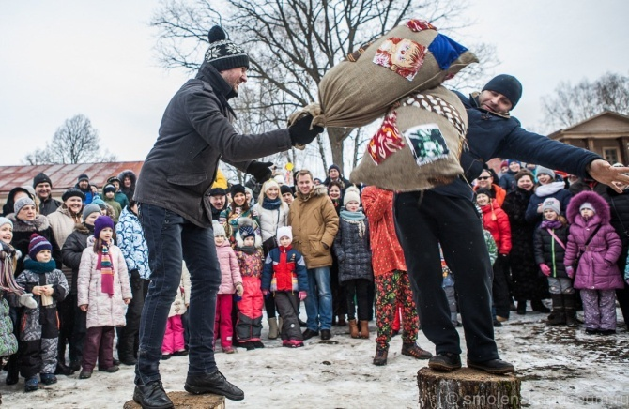
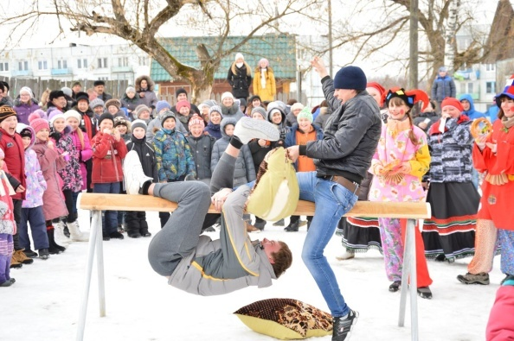
«Шелыга» - это игра, во время которой надо уворачиваться от шелыги, мешка с сеном, который раскручивается на канате вокруг водящего.

Slide 37
СПИСОК ИСПОЛЬЗОВАННОЙ ЛИТЕРАТУРЫ
Гавришина Т.В.. Через игру в народную традицию. Методическое пособие. Санкт-Петербург, 1995.
Куфтина О.В., Власенко О.П.- Русские фольклорные традиции. Издательство «Учитель», Волгоград, 2008.
Жук Л.И.Традиции. Обычаи. Обряды. Мн.: Изд. ООО «Красико - Принт», 2004.
Круглов Ю.Г. Русские обрядовые песни. - М.: Высшая школа, 1982.», 2004.
Куфтина О.В., Власенко О.П. Русские фольклорные традиции (Занимательные материалы)/ Издательство «Учитель», Волгоград, 2008.
Фаминцин А.С. Скоморохи на Руси. – С. –Пб.: Алетейя, 1995.

Slide 38
Интернер ресурсы
1. http://www.xrest.ru/images/collection/00616/981/original.jpg
2. http://900igr.net/datai/russkij-jazyk/Uroki-pisma-v-1-klasse/0007-004-Vorobej.jpg
3. http://www.artap.ru/animal/animal26.jpg
4. http://www.bio.vsu.ru/oriolus/ris43.jpg
5. http://ru.wikipedia.org/
6. http://puzzles.amparlius.ru/new/rdl_child.asp?id=183&a=0
7. http://www.kinder-sad.ru/zagadki/o-ptichkach.
8.http://pozdravok.ru/pozdravleniya/prazdniki/maslenitsa/3.htm
9. http://www.maslenisa.ru/pancakes/ - Почему масленица называется масленицей
10.http://maslenica.best-party.ru/articles/298 - Широкая Масленица - история и традиции

